Slide 1
第七章
假设检验
§7.3 两个正态总体参数的假设检验

Slide 2
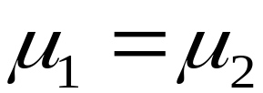
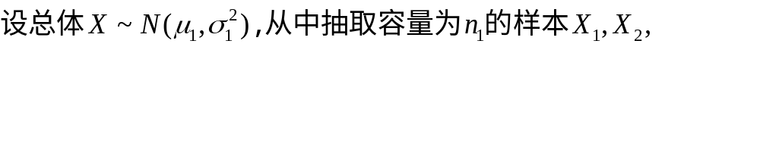
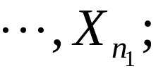

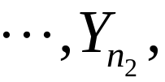
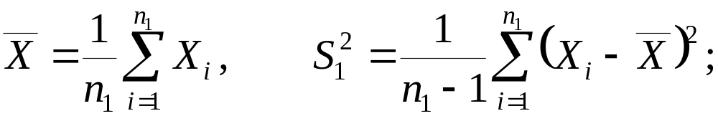
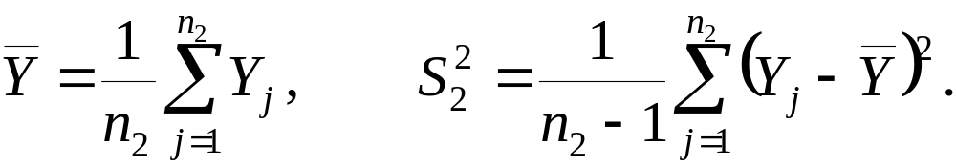
§7.3 两个正态总体参数的假设检验
1.关于两个正态总体均值 的假设检验
样本均值与样本方差为

Slide 3


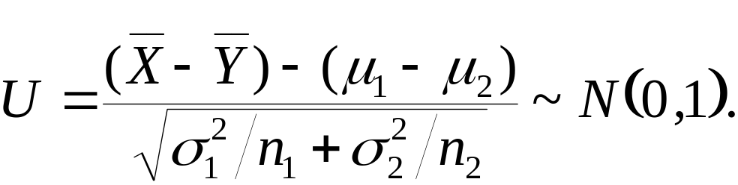
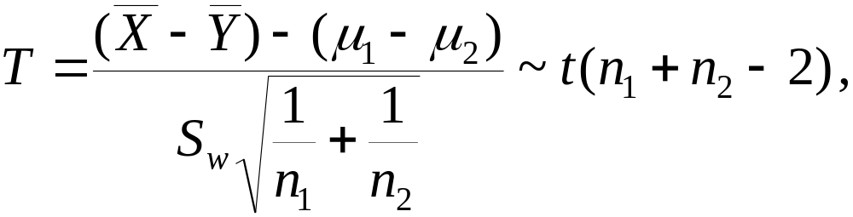
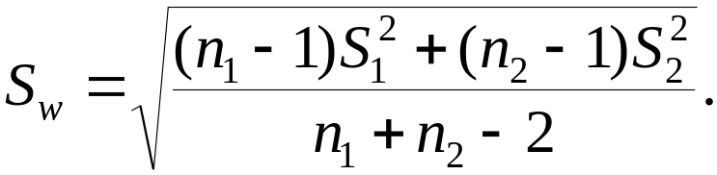
§7.3 两个正态总体参数的假设检验
(1)若已知 及 ,则选取统计量
(2)若未知 及 ,则选取统计量
其中

Slide 4













§7.3 两个正态总体参数的假设检验
两个正态总体均值的假设检验表
原假设
H₀
备择假设
H₁
已知 及
未知 及
在显著性水平α下关于 的拒绝域
μ₁= μ₂
μ₁ ≠μ₂
μ₁= μ₂
μ₁ > μ₂
①
μ₁= μ₂
②
μ₁ < μ₂
②如果改为 ,
①如果改为 ,则统计量 或 的观测值落在拒绝域内的
概率不大于α.

Slide 5


§7.3 两个正态总体参数的假设检验
[例1]
某种物品在处理前与处理后分别抽样分析其含
脂率如下：
处理前
处理后
假定处理前与处理后的含脂率都服从正态分布，
且
标准差不变，
问处理后的含脂率的均值是否显著降低？
（显著性水平 ）.
解:
设该种物品处理前的含脂率

Slide 6





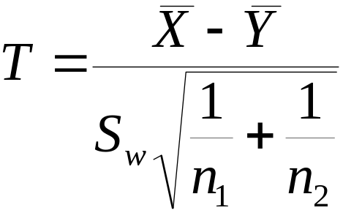







§7.3 两个正态总体参数的假设检验
处理后的含脂率
因为未知
所以按题意，
假定
检验下面的假设
选取统计量
有

Slide 7
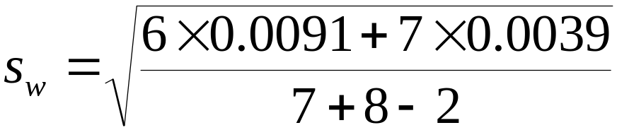

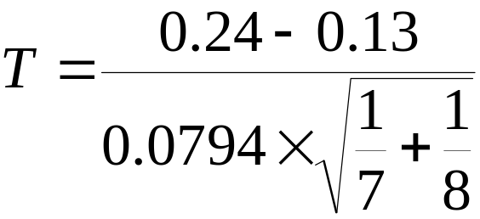




§7.3 两个正态总体参数的假设检验
计算
由此得统计量
的观测值
查附表得临界值
因为
所以在显著性水平
下，
拒绝
原假设
而接受备择假设
认为处理后的含脂率
显著降低了.

Slide 8
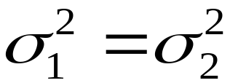


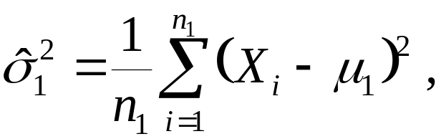
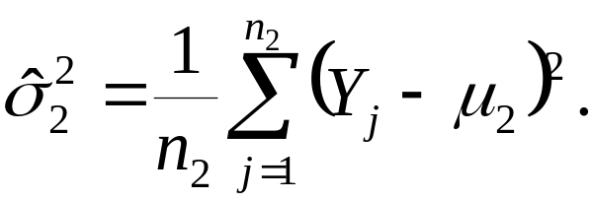
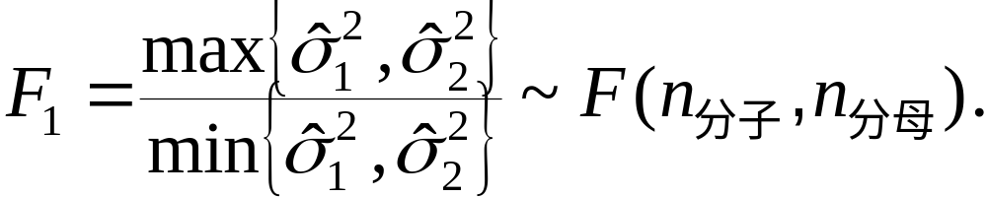



§7.3 两个正态总体参数的假设检验
2.关于两个正态总体方差 的假设检验
(1)若已知 及 ,设
选取统计量
其中 及 分别表示统计量 的分子及分母的样本
容量.

Slide 9




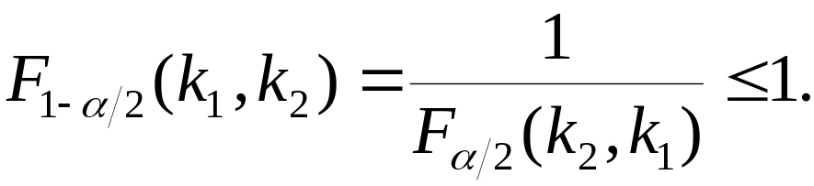

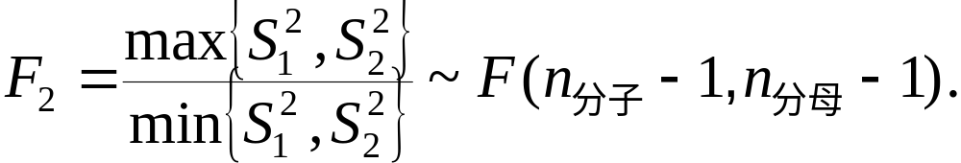
§7.3 两个正态总体参数的假设检验
对于给定的显著性水平 ,由附录表5可以查得临界
值
,根据样本观测值
计算,从附录表5可知,当 时总有
所以统计量 的观测值不可能小于 .
因此,在显著性水平 下关于 的拒绝域只能是
（2）若未知 及 ,则选取统计量

Slide 10





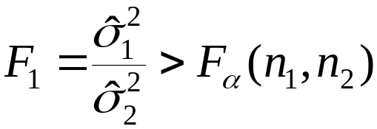
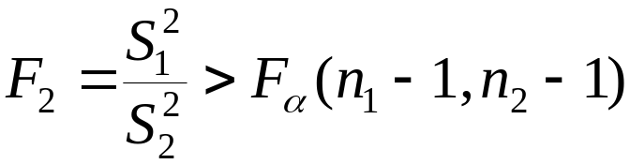
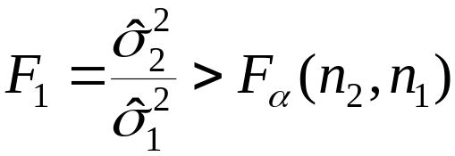
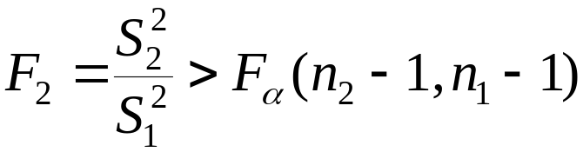



§7.3 两个正态总体参数的假设检验
两个正态总体方差的假设检验表
原假设
H₀
备择假设
H₁
已知
未知 及
在显著性水平α下关于 的拒绝域
σ₁²=σ₂²
σ₁²≠σ₂²
①
σ₁ ²=σ₂²
σ₁²>σ₂²
②
σ₁²=σ₂²
σ₁²<σ₂²
①如果改为 , 则统计量 或 的观测值落在拒绝域内的
②如果改为 ,
概率不大于α.

Slide 11

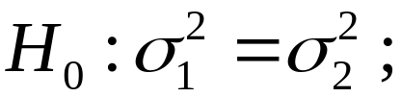

§7.3 两个正态总体参数的假设检验
[例2]
某种物品在处理前与处理后分别抽样分析其含
脂率如下：
处理前
处理后
假定处理前与处理后的含脂率都服从正态分布，
检验
处理前与处理后含脂率的方差是否有显著差异.
（取显著性水平 ）.
解：
要检验的假设是

Slide 12


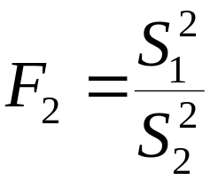

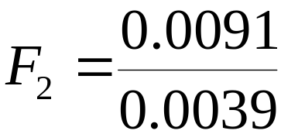

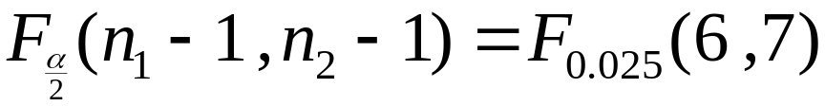



§7.3 两个正态总体参数的假设检验
因为未知
由例1已知
所以应选取统计量
计算统计量
的观测值得
查附表得临界值
因为
所以接受原假设
即认为处理前与处理后含脂率的方差无显著差异.

Slide 13

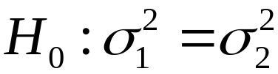

§7.3 两个正态总体参数的假设检验
注:
如果两个正态总体的分布参数 都是未
知的,
则应首先检验这两个总体的方差是否有显著差异.
在接受原假设 的基础上,再进一步检验另一
原假设

Slide 14




§7.3 两个正态总体参数的假设检验
小结
两个正态总体均值 的假设检验表
原假设
H₀
备择假设
H₁
已知 及
未知 及
在显著性水平α下关于 的拒绝域
μ₁= μ₂
μ₁ ≠μ₂
μ₁= μ₂
μ₁ > μ₂
①
μ₁= μ₂
②
μ₁ < μ₂
②如果改为 ,
①如果改为 ,则统计量 或 的观测值落在拒绝域内的
概率不大于α.

Slide 15
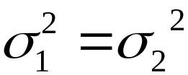

§7.3 两个正态总体参数的假设检验
两个正态总体方差 的假设检验表
原假设
H₀
备择假设
H₁
已知
未知 及
在显著性水平α下关于 的拒绝域
σ₁²=σ₂²
σ₁²≠σ₂²
①
σ₁ ²=σ₂²
σ₁²>σ₂²
②
σ₁²=σ₂²
σ₁²<σ₂²
①如果改为 , 则统计量 或 的观测值落在拒绝域内的
②如果改为 ,
概率不大于α.

